Slide 1
亞倫/米利暗
2021-2022
南區證道堂主日學

Slide 2
亞倫
Aaron

Slide 3
職業：祭司 享年：123歲 親屬： 父母──暗蘭和約基別。 妻子──以利沙巴。 弟弟──摩西。 姊姊 ──米利暗。 兒子──拿答、亞比戶、以利亞撒、以他瑪。

Slide 4
亞倫
* 摩西的哥哥, 比摩西年長三歲, * 協助摩西率領以色列人出埃及, * 一生的事蹟都與摩西有關, * 上帝親自選擇亞倫和摩西一起配搭, * 口才也是摩西所欠缺的,
* 不過他也有需要摩西的地方，因為若沒有摩西的領導， 亞倫便會亂了方寸,
* 一位最佳的跟隨者，卻不是一個好領袖。

Slide 5
上帝給每個人都有不同的恩賜，好結合力量一同服事祂。
當一個事奉團隊裡的每一位成員都發揮他們的才幹，就會產生工作的果效。 最理想的，便是每位成員貢獻力量，彼此截長補短，共同為上帝所訂的目標齊心努力。

Slide 6
亞倫──摩西的代言人
耶和華向摩西發怒說，不是有你的哥哥利未人亞倫麼？我知道他是能言的，現在他出來迎接你，他一見你心裡就歡喜。（出四14）

Slide 7
耶和華最初呼召摩西，叫他去領導以色列人出埃及時，摩西說他不善於講話，恐怕不能勝任，耶和華說亞倫是個善於講話的人，叫亞倫來幫助摩西。（出4：10-16）摩西亞倫去見法老的時候，亞倫已經八十三歲（出7：7）。他們要求法老同意這些以色列奴隸離開埃及，法老不准，摩西亞倫就用神的杖行了許多神蹟。起初這些神蹟是亞倫用杖施行的（出7：10-12、19-20，8：6、16-17）。 以色列人民出走時，他與摩西為伴。
在曠野立起會幕的時候，神曉諭摩西，使亞倫和他的兒子們為祭司，並使「他們世世代代，凡受膏的，就永遠當祭司的職任。」

Slide 8
亞倫──以色列第一位祭司
當以色列人立起會幕的時候，亞倫和他的兒子們用水洗身，穿上聖衣，受膏成為祭司，而且世世代代承受祭司的職份。
在出埃及記廿八章二節提到：「你要給你哥哥亞倫作聖衣，為榮耀，為華美。」「聖衣」的「聖」字希伯來文的意思是「分別出來」歸與上帝，「分別為聖」。這就說明了祭司的職份是聖潔、完全奉獻、分別出來歸與上帝的。
大祭司的工作有：
(一)定每年一次的贖罪日，進入至聖所為全民贖罪。（利十六）
（二）主理日常獻祭及會幕中事務。（出廿七21，利六19～22）
(三)教導百姓律法。（申十七11）
(四)在百姓中施行審判。（申十七8，9；廿一5）
(五)在醫療衛生上指導百姓。（利十三）
(六)為百姓祝福。（民六22～27）
(七)吹號召眾百姓集會或爭戰。（民十1～10）

Slide 9
祭司的聖衣
聖經中對於祭司的聖衣、受膏、和事奉的細節都有詳細的規定和記載，若仔細查考，你會發現每一樣物品、每一個步驟、每一個儀式都有屬靈的意義和預表.

Slide 10
亞倫大祭司
民數記18章20節
耶和華對亞倫說：「你在以色列人的境內不可有產業，在他們中間也不可有份。我就是你的份，是你的產業。」

Slide 11
亞倫──沒有主見的人
亞倫一生最大的失敗便是缺乏堅定的意志，在關鍵時刻沒有主見。
亞倫最大的弱點是：不敢說“不”，容易受人擺布。
聖經記載他生平三次重大失敗，都是因無主見地跟著人走，陪著別人一起犯罪，也陪著別人一起受責備。

Slide 12
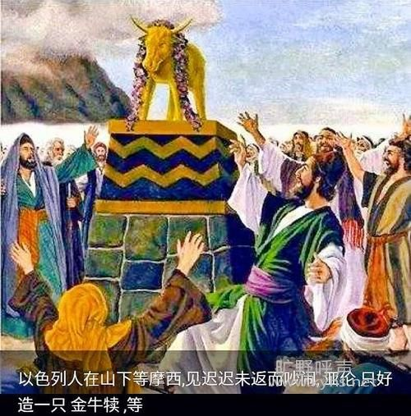
第一的失敗 - 出埃及记32 ：1 ～35 记述:
摩西上西奈山四十天，以色列人见摩西迟延不下来，就要求亚伦制造了一个金牛犊当作神像。亚伦身为领袖，和摩西一同见证神种种大能，居然在群众要求下，答应他们的要求，事后又在摩西面前推卸责任。这事使神大怒，要把以色列人灭绝。要不是摩西向神恳求，以色列人的下场真是不堪设想。
當摩西責備他時，他把責任推給百姓，對摩西說：「這百姓專於作惡，是你知道的。……我把金環扔在火中，這牛犢便出來了。
(出32:22/24)」

Slide 13
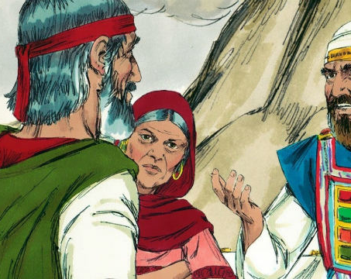
第二的失敗 - 民数记12 章记述:
当米利暗因嫉妒而发言攻击摩西时，亚伦不但不加提醒，反而和姐姐一起随声附和。后来神向他们发怒，亚伦认罪，才得免神的惩罚。

Slide 14
第三的失敗 - 民数记20 ：2 ～13 记著:
当百姓一再抱怨没有水喝时，他同摩西一起在加低斯违背神的命令，用杖击打磐石叫水流出。因为不信，在以色列人眼前没有尊主为圣，以至在有生之年无法进人应许之地。
决心是一种伟大的特性，人生在世，须有一定的方向和目的，如果我们不是向着神，很容易会像亚伦一样，软弱跌倒。

Slide 15
民数记20:24 “亚伦要聚集到他的百姓那里，他不会进入我赐给以色列人的地方，因为你们在米利巴水域背叛了我的命令。”

Slide 16
亚伦的成就：
首先穿着祭司的服装，并开始祭祀体系。
他帮助摩西击败法老。
在利非訂和亞瑪力人作戰時，摩西在山上為以色列人禱告，摩西的手放下來，以色列人就敗退；摩西的手高舉，以色列人就節節勝利。因此亞倫和戶珥各托住摩西一邊的手，直到戰事結束(出17:1-17)。
亞倫與以色列的七十個長老，在西乃山得見耶和華的榮光。（出24：9-17）
亞倫年一百二十三歲時，死在何珥山，以色列全族人為亞倫舉哀三十天。（民20：23，29，33：39）這是一個很特別的記載，也表示了全會眾對亞倫的愛戴。

Slide 17
當摩西按立亞倫和兒子當祭司時，亞倫的兩個兒子獻了凡火，立即被神燒死，他不可蓬頭散髮，也不可撕裂衣裳，只能哭泣，也不能到營外埋葬兒子。(利10:1-7)

Slide 18
思考與應用:
虽然亚伦有他的软弱，神还是使用他。这给我们一个盼望，我们不须要十全十美，才配事奉神。我们虽然软弱，但神也接纳我们，只要我们的心紧紧追随神，不看旁人不看环境，专心依赖神，那么就能胜过试探。
從亞倫的身上，我們看見了他的順服，任勞任怨，以及對摩西的忠心，善盡了幫助者的責任。

Slide 19
米利暗 Miriam
職業：女先知／歌唱家 親屬：
父母──暗蘭和約基別。兄弟──亞倫和摩西。

Slide 20
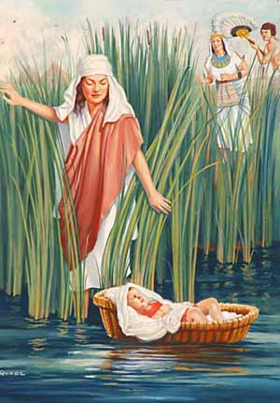
米利暗與摩西
摩西出生前，埃及王曾下令殺死一切以色列人的男嬰。摩西出生後，因摩西長得俊美，他的父母把他收藏了三個月，後來不能再藏了，就把摩西放在塗有石漆石油的蒲草箱中，並將此箱擱在河邊蘆荻中，摩西的姐姐米利暗遠遠站著守護此箱。法老的女兒看見嬰兒摩西，想收養他。米利暗機敏地使自己的母親當了孩子的奶媽(出2∶4—8)。

Slide 21
歌頌上帝的人
以色列民出埃及經過紅海後，米利暗和民中許多女子唱凱歌歌頌神
(出15∶20—21)。

Slide 22
米利暗和亚伦毁谤摩西
米利暗和亚伦，虽然他们是摩西的兄姊，但却批评摩西娶古实女子为妻。最少那是他们的托词，而真正的原因因摩西的领导而产生怨恨，希望分享他的权力——他们心生嫉妒。

Slide 23
耶和华忽然对摩西、亚伦、米利暗说：“你们三个人都出来到会幕这里。

Slide 24
民12:1-12
摩西娶了古实女子为妻。米利暗和亚伦因他所娶的古实女子，就毁谤他，说：“难道耶和华单与摩西说话，不也与我们说话吗？”
这话耶和华听见了。耶和华忽然对摩西、亚伦、米利暗说：“你们三个人都出来到会幕这里。
”他们三个人就出来了。耶和华在云柱中降临，站在会幕门口，召亚伦和米利暗，二人就出来了。耶和华说：“你们且听我的话：你们中间若有先知，我耶和华必在异象中向他显现，在梦中与他说话。我的仆人摩西不是这样，他是在我全家尽忠的。我要与他面对面说话，乃是明说，不用谜语，并且他必见我的形像。你们毁谤我的仆人摩西，为何不惧怕呢？”
耶和华就向他们二人发怒而去。云彩从会幕上挪开了。不料，米利暗长了大麻风，有雪那样白。

Slide 25
民12∶1—15
米利暗因不服摩西爲民眾領袖，她和亞倫一起毀謗摩西，口出怨言。耶和華神懲罰米利暗，使她得大痲瘋病。

Slide 26
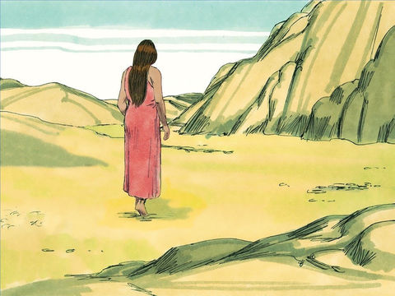
神执意要处罚米利暗7天
耶和华对摩西说：“她父亲若吐唾沫在她脸上，她岂不蒙羞七天吗？现在要把她在营外关锁七天，然后才可以领她进来。” 于是米利暗关锁在营外七天。百姓没有行路，直等到把米利暗领进来。

Slide 27
亚伦向摩西认错并为米利暗求情
亚伦一看米利暗长了大麻疯，就对摩西说：“我主啊，求你不要因我们愚昧犯罪，便将这罪加在我们身上。求你不要使她像那出母腹、肉已半烂的死胎。”

Slide 28
摩西为米利暗代祷，求医治
于是摩西哀求耶和华说：“神啊，求你医治她！”

Slide 29
米利暗經過管教之後:
聖經中再沒有他的聲音，他開始學習安靜的服事主。

Slide 30
思考與應用:
米利暗的一生，我们能学到很多。
米利暗在年幼的时候，就勇敢地保护那些无法保护自己的人，也在需要的时候挺身而出、勇敢发言，我们要向她学习;
我们要像她一样，喜乐地宣扬上帝的好消息;
像她一样，避免让嫉妒的种子在心里扎根;
像她一样，谦卑地接受耶和华的管教。
亞倫和米利暗有共同的地方是要輔助摩西，希望作為同工的我們從中學習到在神的事工上如何輔助其他人。

Slide 31
討論:
亞倫一生三次的跌倒，都是共通的一個原因，從亞倫身上，你學習到什麼功課？
米利暗的遭遇給我們一些屬靈教訓:
a)人發怨言時表面上的理由可能冠冕堂皇，但 隱藏的動機卻自私敗壞,
b) 攻擊神僕人者有被神擊打之虞.
你有否反省自己對別人的怨言和批評呢？

